Slide 1
第2章
线性回归算法（二）

Slide 2
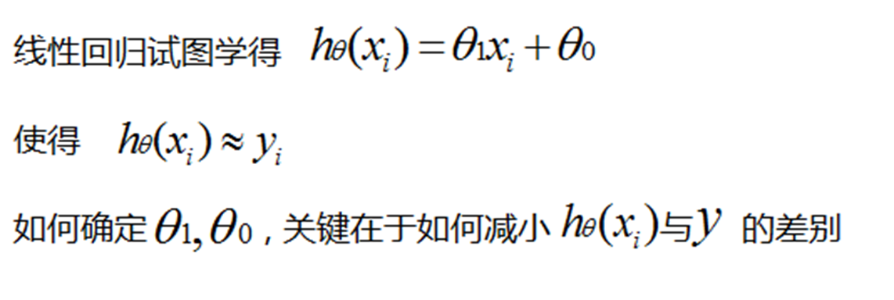
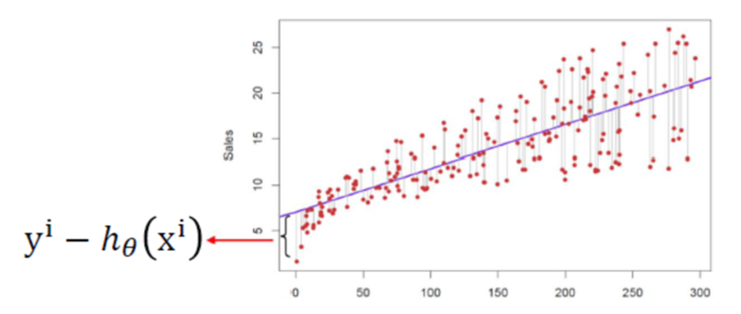
回顾：最小二乘法
令目标函数对 和 的偏导为零可解得：

Slide 3

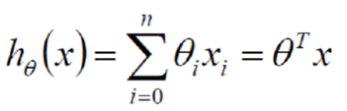
最小二乘法：矩阵形式求解系数
矩阵求导常用公式：

Slide 4
最小二乘法的局限性
首先，最小二乘法需要计算 的逆矩阵，有可能它的逆矩阵不存在，这样就没有办法直用最小二乘法了 ；
第二，当样本特征N非常的大的时候，计算 的逆矩阵是一个非常耗时的工作（ 的矩阵求逆），甚至不可行 ；
第三，如果拟合函数不是线性的，这时无法使用最小二乘法，需要通过一些技巧转化为线性才能使用。

Slide 5
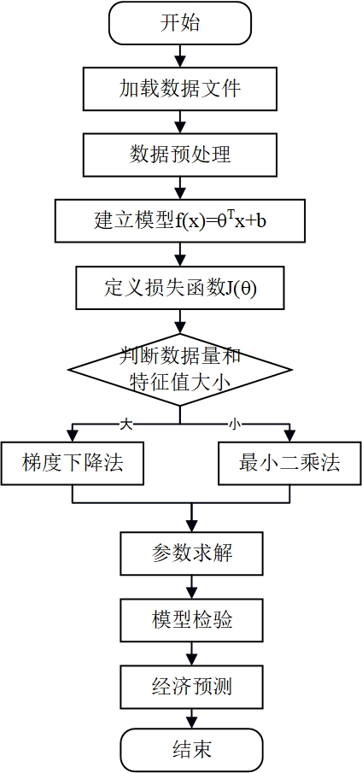
参数求解流程：

Slide 6
01
梯度下降法
Gradient Descent

Slide 7
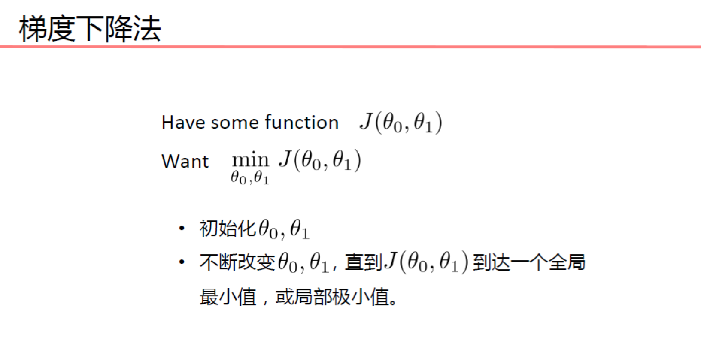

Slide 9

梯度下降法

Slide 10
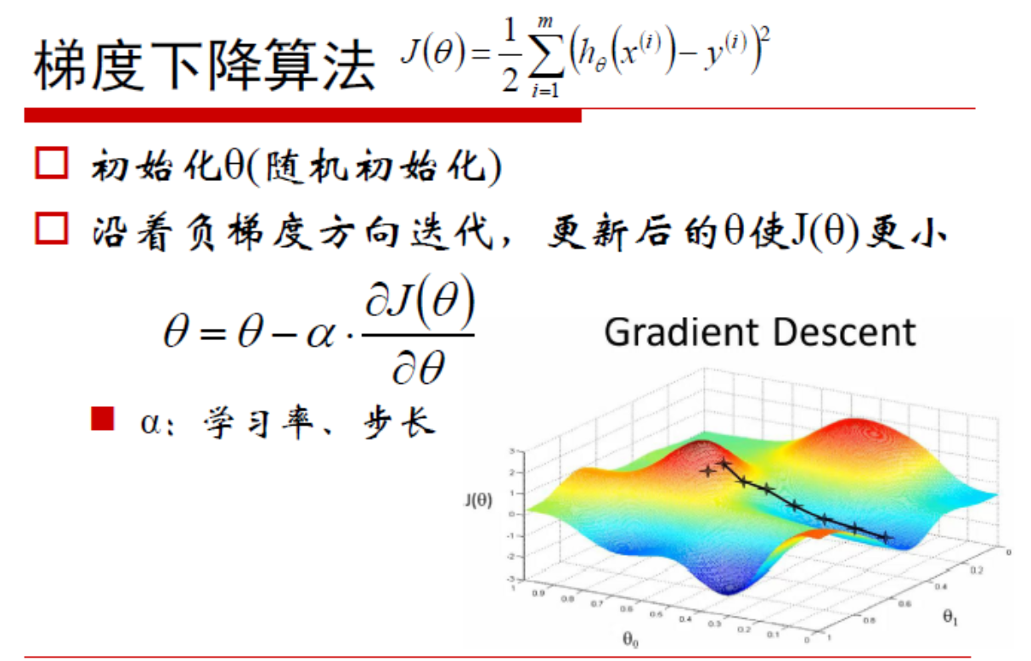

Slide 11
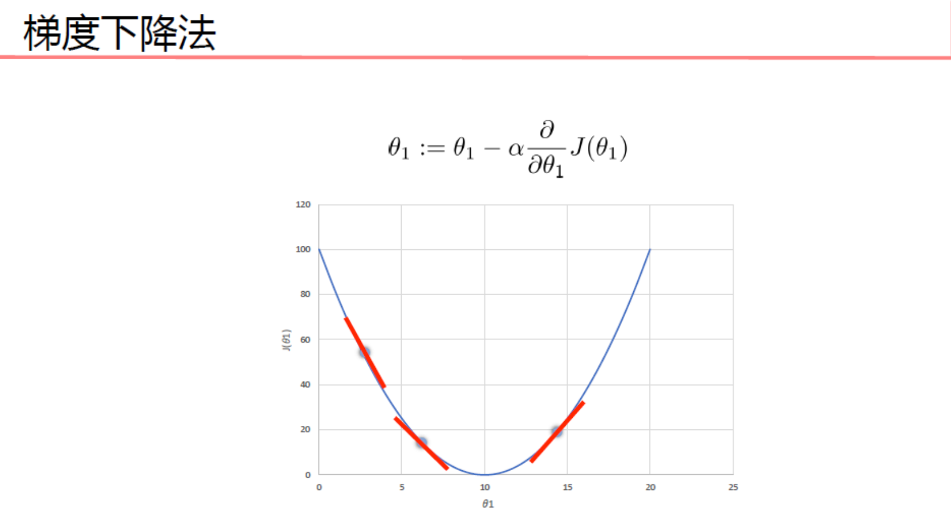

Slide 13
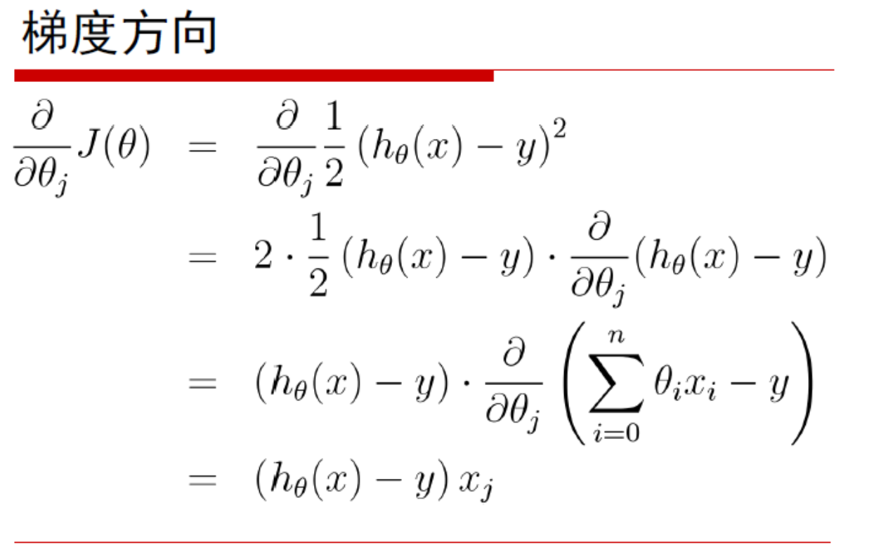

Slide 14
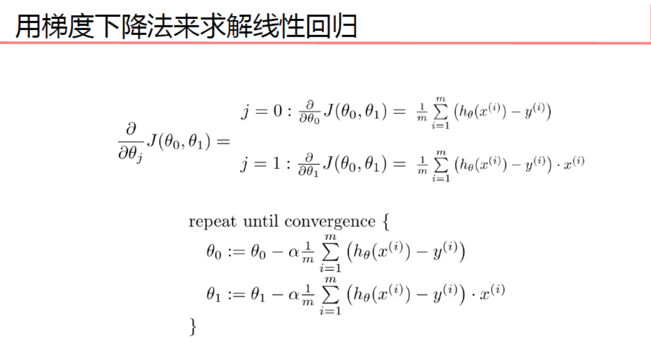
注意：这个只针对与一元线性回归,拓展看看

Slide 15
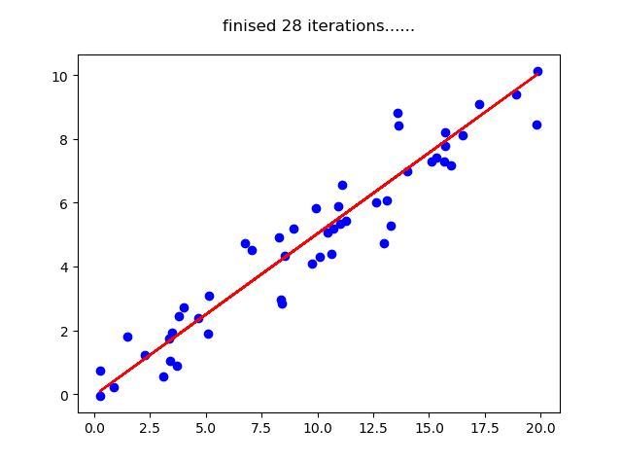
算法实例
# 3 根据样本更新参数
lr = 0.001
for iteration in range(40):
# 初始化拟合
y_pred = w*X + b
#梯度更新
w_gradient = 0
b_gradient = 0
N = len(X)
for i in range(N):
w_gradient += (w * X[i] + b - y[i]) * X[i]
b_gradient += (w * X[i] + b - y[i])
w -= lr * w_gradient / N
b -= lr * b_gradient / N
# 更新后拟合
y_pred = w * X + b
# 显示
plt.scatter(X, y, c="blue")
plt.plot(X, y_pred, c="red")
plt.pause(0.2)
#1 获得x,y数据# ##########
iter = 50
X = np.random.rand(iter)*20
noise = np.random.randn(iter)
y = 0.5 * X + noise
plt.scatter(X,y)
plt.show()
#2 初始化参数 ##########
w = np.random.randn(1)
b = np.zeros(1)

Slide 16
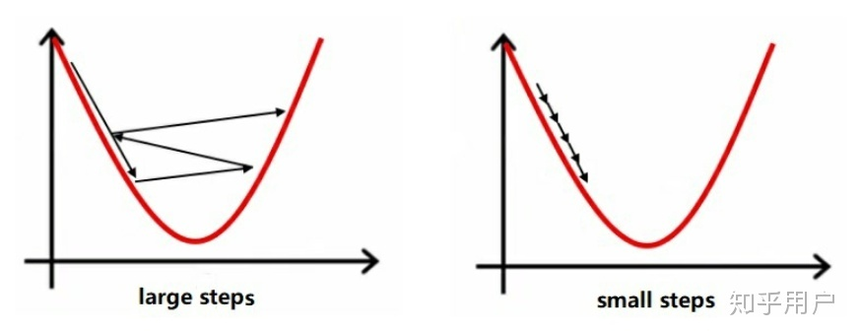
梯度下降法求极值的主要问题
1、梯度下降中的超参数设置
上面的梯度下降中提到了一个参数 ɑ，它又称为步长。这种算法是需要人为设置的，而非用来学习的参数，所以叫做超参数。步长是梯度下降算法中最重要的超参数，设置时需要精心考虑。

Slide 17
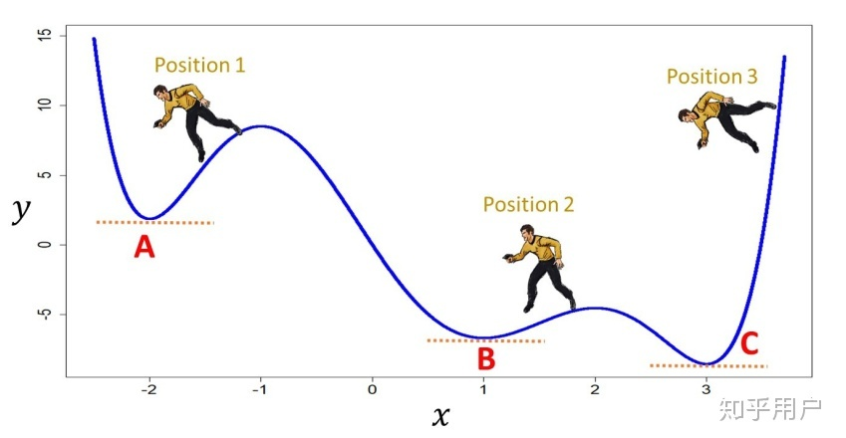
梯度下降法求极值的主要问题
2、梯度下降的问题
如果目标函数有多个极小值点（很多个低谷），那么如果开始位置不理想，很可能导致最终卡在一个局部极小值。比如下图的例子。
这是梯度下降算法的一大挑战。

Slide 19
02
逻辑回归

Slide 20
问题的提出——线性回归做分类？
𝑦_{𝛽} 𝑥 = 𝛽₀ + 𝛽₁𝑥
癌症病人治疗5年之后的状况
Lost: 1.0
0.5
Survived: 0.0
Number of Positive Nodes
线性分类：将线性回归模型输出的连续值进行离散化。
构建线性分类器的关键：如何将线性回归模型输出的连续性取值进行离散化。

Slide 21
Logistic函数
1.0
0.8
0.6
0.4
0.2
0.0
𝑦 =
1
1+𝑒^{−𝑥}
-10
-5
0
5
10
一种Sigmod函数

Slide 22
逻辑回归
癌症病人治疗5年之后的状况
Lost: 1.0
0.5
Survived: 0.0
Number of Positive Nodes
₌ 1
1+𝑒^{−(𝛽0+ 𝛽1𝑥)}
𝑦 𝑥
𝛽

Slide 23
逻辑回归和线性回归的关系
1
Logistic 函数
𝑃 𝑥 =
1 + 𝑒
−(𝛽₀+ 𝛽₁𝑥)
_{𝑒}(𝛽₀+ 𝛽₁𝑥)
𝑃 𝑥 =
_{1+𝑒}(𝛽₀+ 𝛽₁𝑥)
𝑃 𝑥
几率
_{= 𝑒} 𝛽₀+ 𝛽₁𝑥
1−𝑃 𝑥

Slide 24
逻辑回归和线性回归的关系
_{𝑒}(𝛽₀+ 𝛽₁𝑥)
Logistic 函数
𝑃 𝑥 =
_{1+𝑒}(𝛽₀+ 𝛽₁𝑥)
𝑃 𝑥
对数几率
₌ 𝛽₀+ 𝛽₁𝑥
𝑙𝑜𝑔
1−𝑃 𝑥

Slide 25
逻辑回归的优点
直接对分类可能性建模，无需事先假设数据分布
不是仅预测出“类别”，还可得到对近似概率的预测
对数几率（logistic）函数是任意阶可导的凸函数，有很好的数学性质

Slide 26
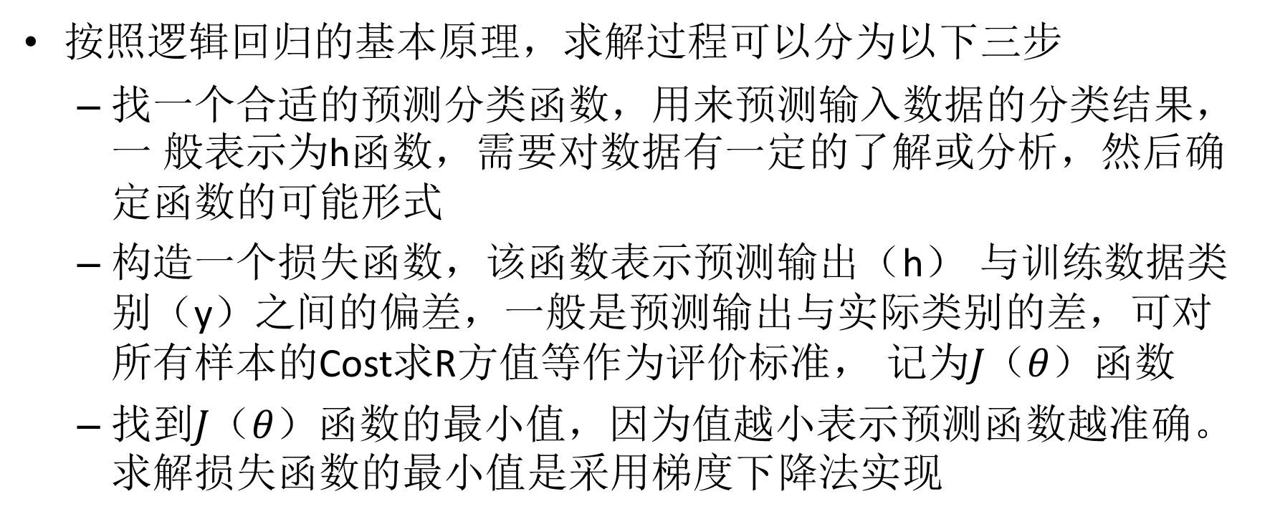
Logistics回归
按照逻辑回归的基本原理，求解过程可以分为以下三步
找一个合适的预测分类函数，用来预测输入数据的分类结果，一 般表示为h函数，需要对数据有一定的了解或分析，然后确定函数的可能形式
构造一个损失函数，该函数表示预测输出（h） 与训练数据类别（y）之间的偏差，一般是预测输出与实际类别的差，可对所有样本的Cost求R方值等作为评价标准， 记为$J（θ）$函数
找到$J（θ）$函数的最小值，因为值越小表示预测函数越准确。求解损失函数的最小值是采用梯度下降法实现

Slide 27
逻辑回归的语法
导入包含分类方法的类：
from sklearn.linear_model import LogisticRegression
创建该类的一个实例：
LR = LogisticRegression(penalty = 'l2', C = 10.0)
拟合训练数据并预测：
LR = LR.fit(X_train, y_train)
y_predict = LR.predict(X_test)

Slide 28
03
评价指标

Slide 29
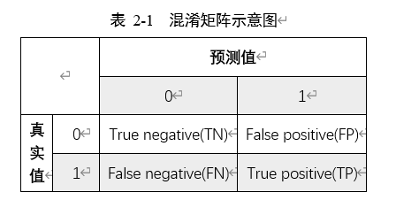
混淆矩阵
混淆矩阵是理解大多数评价指标的基础，这里用一个经典表格来解释混淆矩阵是什么

Slide 30
混淆矩阵
混淆矩阵包含四部分的信息：
1) 真阴率（TN）表明实际是负样本预测成负样本的样本数。
2) 假阳率（FP）表明实际是负样本预测成正样本的样本数。
3) 假阴率（FN）表明实际是正样本预测成负样本的样本数。
4) 真阳率（TP）表明实际是正样本预测成正样本的样本数。
大部分的评价指标都是建立在混淆矩阵基础上的，包括准确率、精确率、召回率、F1-score，当然也包括AUC。

Slide 31
准确率（accuracy）
准确率是最为常见的一项指标，即预测正确的结果占总样本的百分比，其公式如下
虽然准确率可以判断总的正确率，但是在样本不平衡的情况下，并不能作为很好的指标来衡量结果。假设在所有样本中，正样本占90%，负样本占10%，样本是严重不平衡的。模型将全部样本预测为正样本即可得到90%的高准确率，如果仅使用准确率这一单一指标，模型就可以像这样偷懒获得很高的评分。正因如此，也就衍生出了其它两种指标：精确率和召回率。

Slide 32
精确率与召回率
精确率又叫查准率，它是针对预测结果而言的。精确率表示在所有被预测为正的样本中实际为正的样本的概率。意思就是在预测为正样本的结果中，有多少把握可以预测正确，公式如下
召回率又叫查全率，它是针对原样本而言的。召回率表示在实际为正的样本中被预测为正样本的概率，公式如下
召回率一般应用于宁可错杀一千，绝不放过一个的场景下。例如在网贷违约率预测中，相比信誉良好的用户，我们更关心可能会发生违约的用户。召回率越高，代表不良用户被预测出来的概率越高。

Slide 33
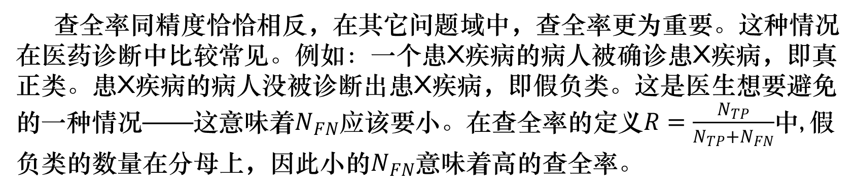
高精确率度何时重要
在某些问题域中，精度比查全率更为重要。比如，当你在一家网店买东西时，他们的推荐系统经常会回馈像“买了X的顾客同时也买了Y”这样的信息。该信息的意图明显是想诱导你也购买Y。
推荐系统有时是通过机器学习技术对公司历史数据进行分析完成的。在评估它们的性能时，工程师希望得到较高的精度。这样，顾客也许会对推荐机制感到更加满意，否则很可能忽略推荐内容。
在这些问题域中，查全率的价值是不重要的。网店推荐清单的规模只能是有限的，因此即使系统只能辨认出一小部分顾客喜欢的产品也没太大关系。
高查全率何时重要
查全率同精度恰恰相反，在其它问题域中，查全率更为重要。这种情况在医药诊断中比较常见。例如：一个患X疾病的病人被确诊患X疾病，即真正类。患X疾病的病人没被诊断出患X疾病，即假负类。这是医生想要避免的一种情况——这意味着$N_{FN}$应该要小。在查全率的定义$R=\frac{N_{TP}}{N_{TP}+N_{FN}}$中, 假负类的数量在分母上，因此小的$N_{FN}$意味着高的查全率。

Slide 34
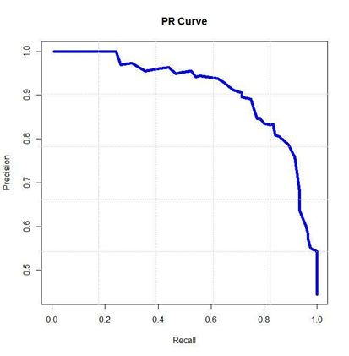
PR曲线
分类模型对每个样本点都会输出一个置信度。通过设定置信度阈值，就可以完成分类。不同的置信度阈值对应着不同的精确率和召回率。一般来说，置信度阈值较低时，大量样本被预测为正例，所以召回率较高，而精确率较低；置信度阈值较高时，大量样本被预测为负例，所以召回率较低，而精确率较高。
PR曲线就是以精确率为纵坐标 ，以召回率为横坐标做出的曲线 如图

Slide 35
ROC曲线与AUC曲线
对于某个二分类分类器来说，输出结果标签（0还是1）往往取决于置信度以及预定的置信度阈值。比如常见的阈值就是0.5，大于0.5的认为是正样本，小于0.5的认为是负样本。如果增大这个阈值，预测错误（针对正样本而言，即指预测是正样本但是预测错误，下同）的概率就会降低，但是随之而来的就是预测正确的概率也降低；如果减小这个阈值，那么预测正确的概率会升高但是同时预测错误的概率也会升高。实际上，这种阈值的选取一定程度上反映了分类器的分类能力。我们当然希望无论选取多大的阈值，分类都能尽可能地正确。为了形象地衡量这种分类能力，ROC曲线进行了表征，
Notes:
在许多分类器中，通过微调一定的参数能修改$N_{FP}$和$N_{FN}$的值。通常查全率的提高是以精度的降低为代价，反之亦然。在某些问题域中，当用户需要决定这两个量哪个更重要时，这个曲线就派上用场了。

Slide 36
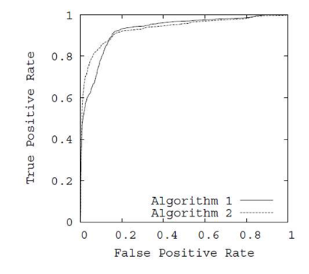
ROC曲线与AUC曲线
下图是一条ROC曲线
横轴：假阳率（FPR）
纵轴：真阳率（TPR）
显然，ROC曲线的横纵坐标都在[0, 1]之间，面积不大于1。

Slide 37
ROC曲线与AUC曲线
现在分析几个ROC曲线的特殊情况，更好地掌握其性质
(0, 0)：假阳率和真阳率都为0，即分类器全部预测成负样本。
(0, 1)：假阳率为0，真阳率为1，全部完美预测正确。
(1, 0)：假阳率为1，真阳率为0，全部完美预测错误。
(1, 1)：假阳率和真阳率都为1，即分类器全部预测成正样本
当TPR＝FPR为一条斜对角线时，表示预测为正样本的结果一半是对的，一半是错的，即为随机分类器的预测效果。ROC曲线在斜对角线以下，表示该分类器效果差于随机分类器；反之，效果好于随机分类器。当然，我们希望ROC曲线尽量位于斜对角线以上，也就是向左上角(0, 1)凸。

Slide 38
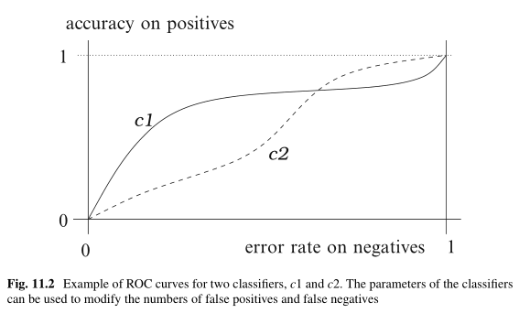
c1和c2哪条曲线更好？
答案只能基于实际应用中的特定需求来回答。根据图像我们可以得出以下结论：就正类而言，在负类错误率低的区域，c1的表现优于c2。随着负类样例错误率的增加，c2在正类样例上的表现优于c1。再者，分类器表现的好坏取决于用户的标准。

Slide 39
scikit-learn库函数
1、accuracy_score：用于评价分类问题的准确率。其函数原型为：
sklearn.metrics.accuracy_score(y_true, y_pred, normalize=True, sample_weight=None)
参数如下：
y_true：样本集的真实标记集合；
y_pred：分类器对样本集预测的预测值；
normalize：默认值为True。如果为True，则返回分类正确的比例（准确率），否则返回分类正确的数量；
sample_weight：样本权重，默认每个权重都相等（取值1）。

Slide 40
scikit-learn库函数
2、precision_score：用于评价分类问题的查准率，其值为TP/(TP + FP)，其中TP是真正的正例数目、FP是假阳性的数量。其函数原型为：
sklearn.metrics.precision_score(y_true, y_pred, labels=None, pos_label=1, average =’binary’, sample_weight=None)
前两个参数同accuracy_score函数中的说明，其他的参数如下：
labels：当average!=’binary’时，则包括标签集。多标签目标时为列索引。默认情况下，y_true和y_pred的所有标签按顺序使用。这个属性是v0.17以后才引入的。
pos_label：字符串或整数，默认值为1。指定哪个标记值为正类。
average：字符串。多标签目标需要此参数。如果为None，则返回每个类的得分，否则，这将确定对数据执行的平均类型：binary、micro、macro、weighted、samples。
返回值：浮点型，分类精度。

Slide 41
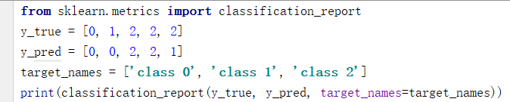
scikit-learn库函数
3、recall_score：用于计算分类结果的召回率，其值为TP/(TP + FN)，其中TP是真正的正例数目，FN是假阴性的数量。其函数原型为：
sklearn.metrics.recall_score(y_true, y_pred, labels=None, pos_label=1, average=’binary’, sample_weight=None)
其参数与sklearn.metrics.precision_score类似，此处不再赘述。
4、classification_report：以文本的方式给出分类结果的主要预测性能指标。其函数原型为：
sklearn.metrics. classification_report(y_true, y_pred, labels=None, target_names=None, sample_weight=None, digits=2)
示例：

Slide 42
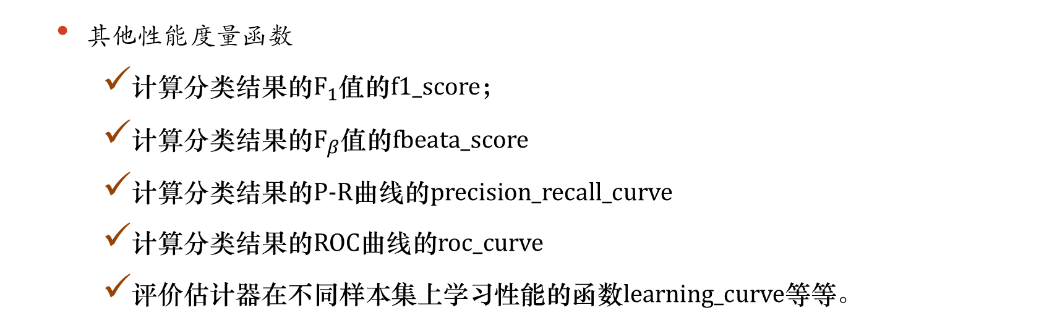
scikit-learn库函数
运行结果如下：
precision recall f1-score support
class 0 0.50 1.00 0.67 1
class 1 0.00 0.00 0.00 1
class 2 1.00 0.67 0.80 3
avg / total 0.70 0.60 0.61 5
其他性能度量函数
计算分类结果的$F_{1}$值的f1_score；
计算分类结果的$F_{β}$值的fbeata_score
计算分类结果的P-R曲线的precision_recall_curve
计算分类结果的ROC曲线的roc_curve
评价估计器在不同样本集上学习性能的函数learning_curve等等。

Slide 43
04
上机练习

Slide 44
算法练习
1、通过练习梯度下降算法，深刻理解算法的基本原理。
2、通过练习乳腺癌预测实例，（1）熟悉逻辑回归模型的构造与训练（2）逐步熟悉使用sklearn进行模型评估的的基本方法。
3、完成实验1（最小二乘法）的实验报告。

